Slide 1



Vectores y cadenas de texto
07-M1T4-Vectores y cadenas de texto I
VÍCTOR JOSÉ VERGEL RODRÍGUEZ
victorvergel
@victorvergel
3/10/2023

Slide 2

ÍNDICE
Argumentos del main
Arrays
https://github.com/Tokio-School/Programacion-Java-Ejemplos-y-Ejercicios-no-obligatorios.git

Slide 3
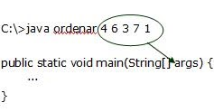
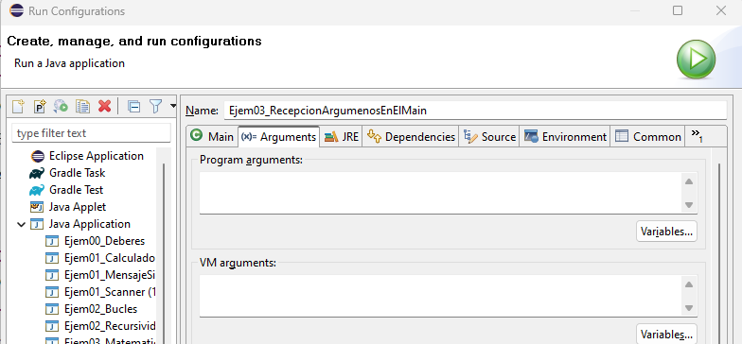
Argumentos del main
String [] args

Slide 4
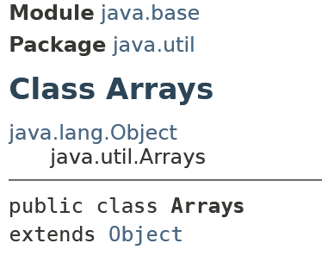
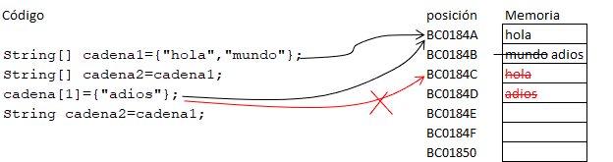
java.utils.Arrays
Funciones importantes
Métodos que reciben array:
String[]copyOf(String[] original, int newLength)
boolean equals(Object[] a, Object[] a2)
String toString(Object[] a)
void fill(int[] a, int val)
int binarySearch(int[] a, int key)

Slide 5
Contenido de la clase
Minuto - Contenido
0:00 – presentación e inicio, dudas. Explicación descarga github
6:30 – Deberes/repaso
19:00 – Recursividad
23:00 – Array de datos en el main
31:00 – Funciones que reciben arrays como parámetros.
45:00 – Clase Arrays
Notes:
Clases grabadas del año anterior, github de recursos: https://github.com/Tokio-School/Programacion-Java-Ejemplos-y-Ejercicios-no-obligatorios

Slide 6
Aclaraciones a la clase

Slide 7


GRACIAS
victorvergel
@victorvergel

